Slide 1
Проект по ОПК На тему: «Пасха»
Выполнила ученица 4 класса
МОУ «Первомайская СШ»
Герасимова Екатерина

Slide 2
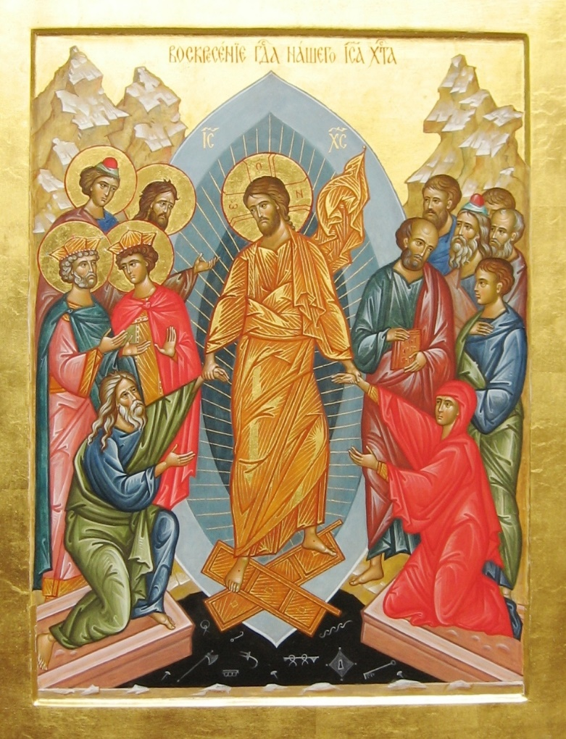
Повсюду благовест гудит, Из всех церквей народ валит. Заря глядит уже с небес… Христос воскрес! Христос воскрес! С полей уж снят покров снегов, И реки рвутся из оков, И зеленеет ближний лес… Христос воскрес! Христос воскрес! Вот просыпается земля, И одеваются поля! Весна идёт, полна чудес! Христос воскрес! Христос воскрес!

Slide 3
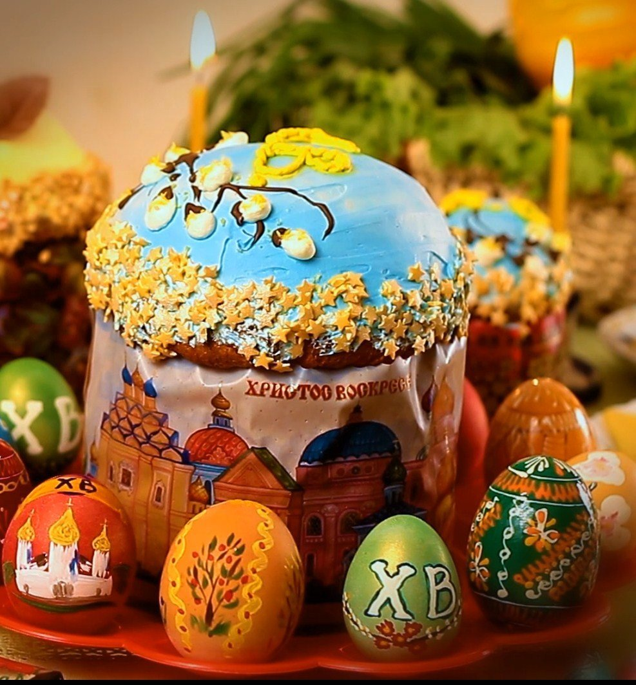
Пасха
Пасха - это главный праздник
христианского мира. Это победа жизни над смертью! По великой любви к нам, людям, Господь сошёл на землю в образе человека, принял за нас страдание и смерть на кресте.
На третий день после погребения
свершилось чудо – Господь воскрес из мёртвых!

Slide 4
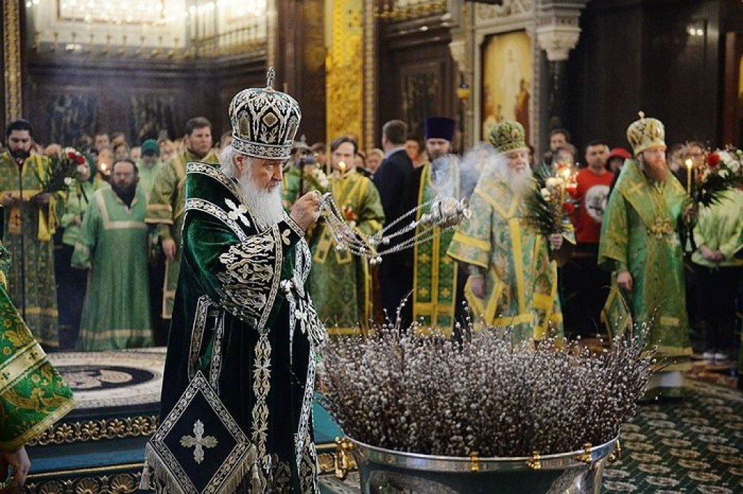
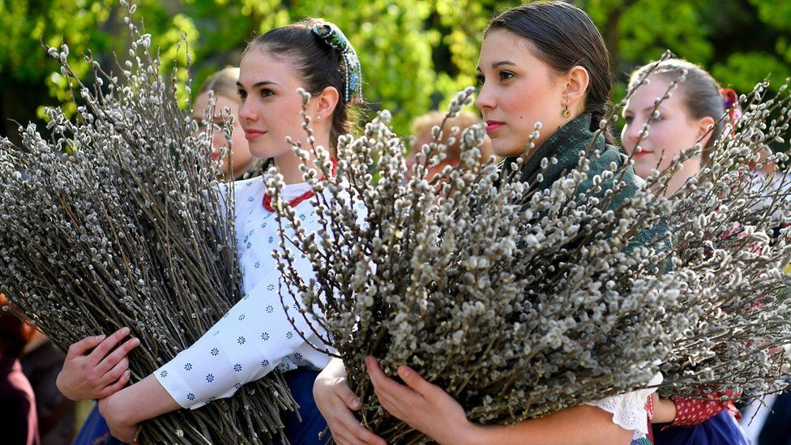
За неделю до Пасхи в воскресенье празднуется праздник, называемый Вербным воскресением.
Освящение вербы бывает и в сам праздничный день,
и накануне во время вечерней службы.
Освященные ветви раздаются молящимся,
и с ними, при зажжённых свечах, верующие стоят до конца службы.

Slide 5
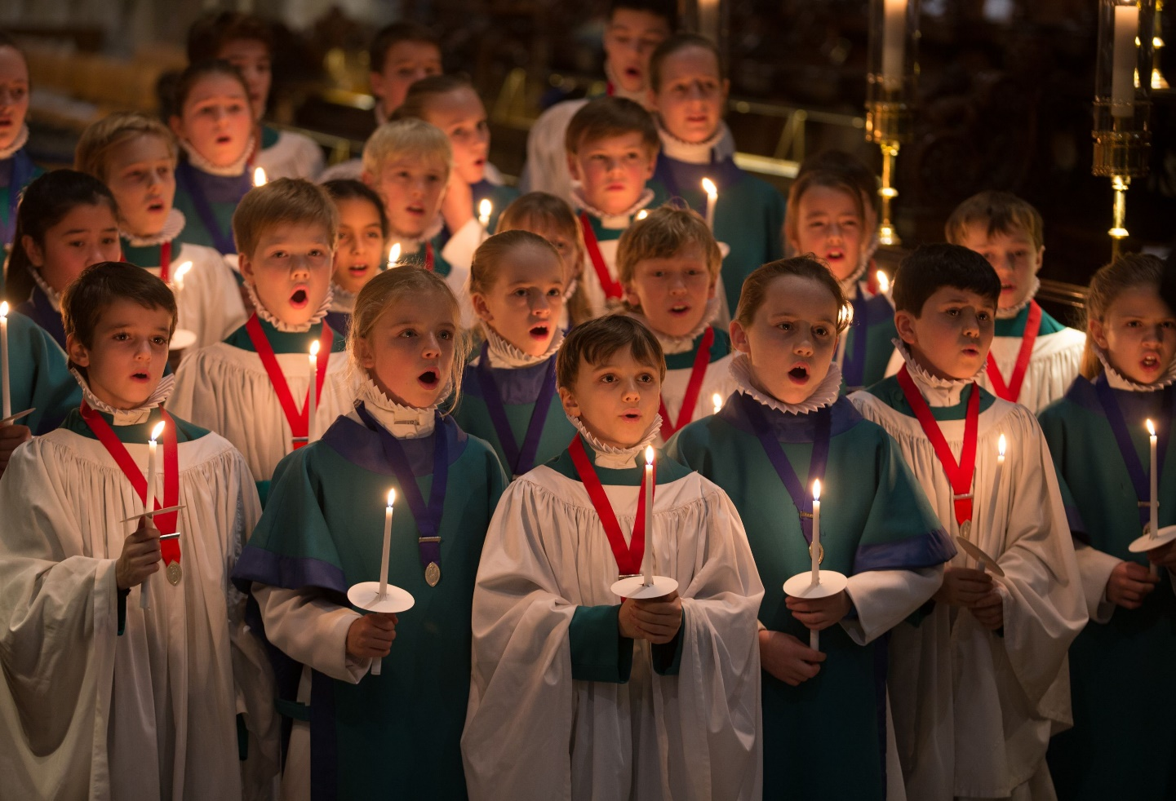
Пасхальный гимн
Христос воскресе! Христос воскресе! Сон смерти — глуше, чем спит скала… Поют победу в огне экспрессии, Поют Бессмертье колокола. Светло целуйте уста друг другу, Последний нищий — сегодня Крез… Дорогу сердцу к святому Югу! — Христос воскресе! Христос воскрес!

Slide 6
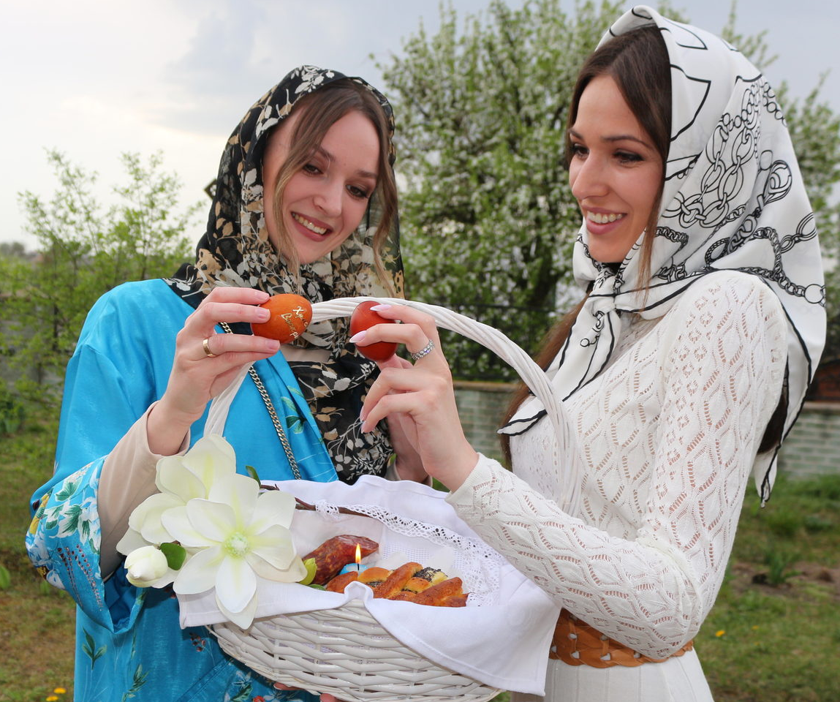
Пасхальное приветствие
Пасхальное приветствие — христосование — обычай, который пошел еще от Апостолов. «Приветствуйте друг друга с целованием святым», - писал Апостол Павел в своем послании к римлянам
Христосоваться — значит приветствовать друг друга словами: «Христос воскресе!» — «Воистину воскресе!», при этом троекратно целуя друг друга в щеки.
Верующие здороваются таким образом начиная с пасхальной ночи и еще сорок дней — до отдания праздника Пасхи, праздника Вознесения Господня. В пасхальную ночь христосование происходит в конце пасхальной утрени.

Slide 7
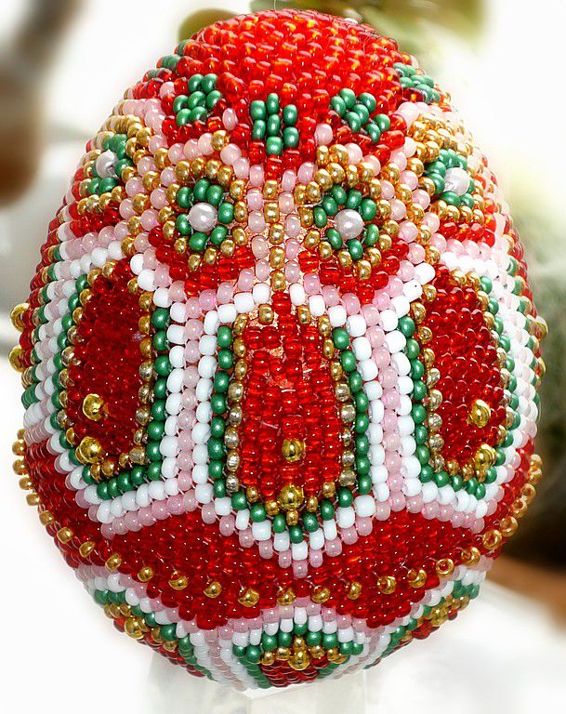
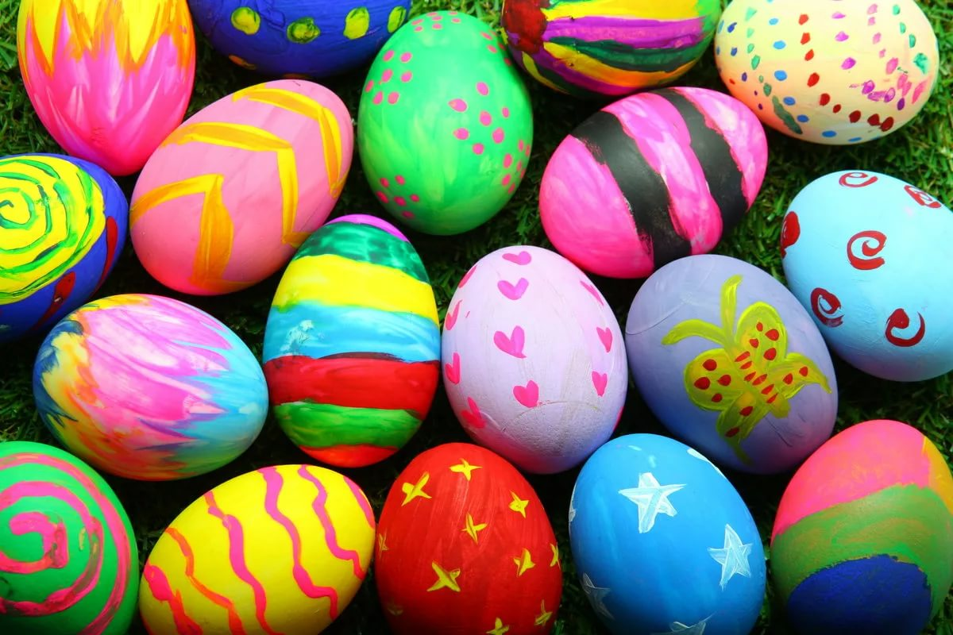
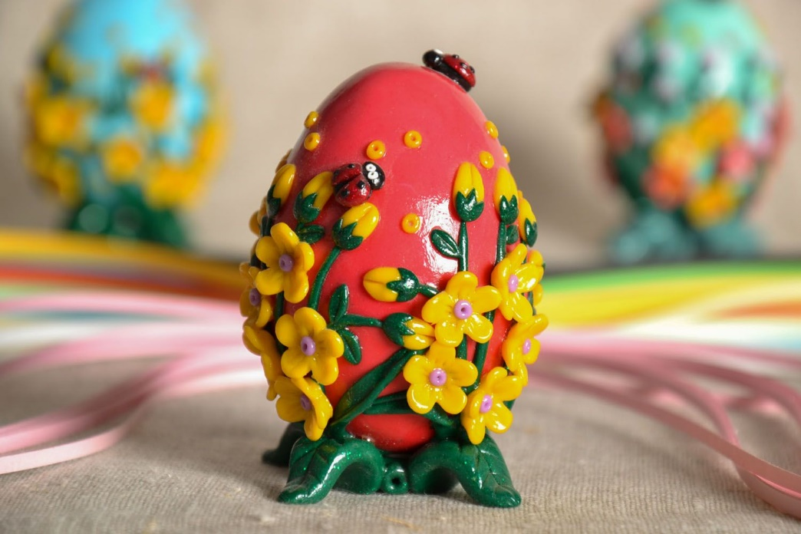
Пасхальные яйца
Пасха́льное яйцо́ — обрядовая пища и ритуальный символ в пасхальных обычаях, обрядах и играх]. Дарить окрашенные в красный цвет яйца на пасху — древний обычай. В христианстве яйцо толкуется как символ гроба и воскресенья, а красный цвет символизирует для христиан кровь распятого Христа. Помимо того, красный цвет одновременно указывает и «на царское достоинство Спасителя».
Пасхальные яйца красятся не только в красный, но и в иные цвета, а также расписываются. В качестве пасхальных сувениров могут быть использованы яйца не только кур, но и других видов птиц, а также изделия в виде яйца, изготовленные из шоколада и различных других материалов — камня, фарфора, глины, дерева и т. д.

Slide 8
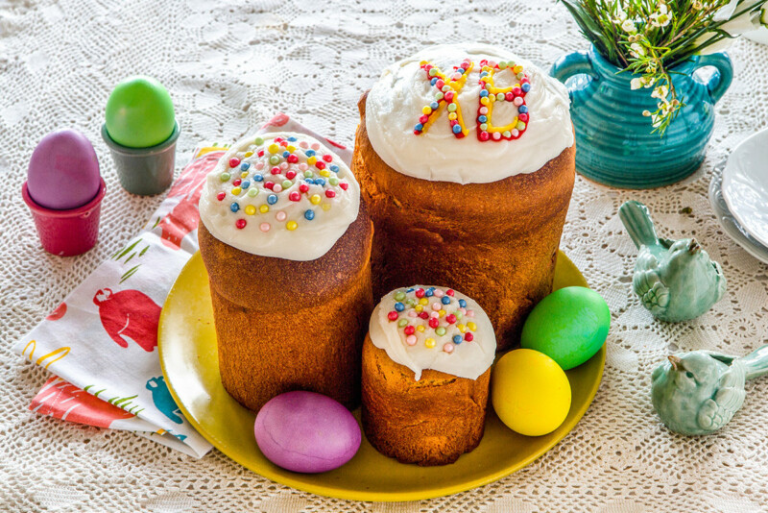
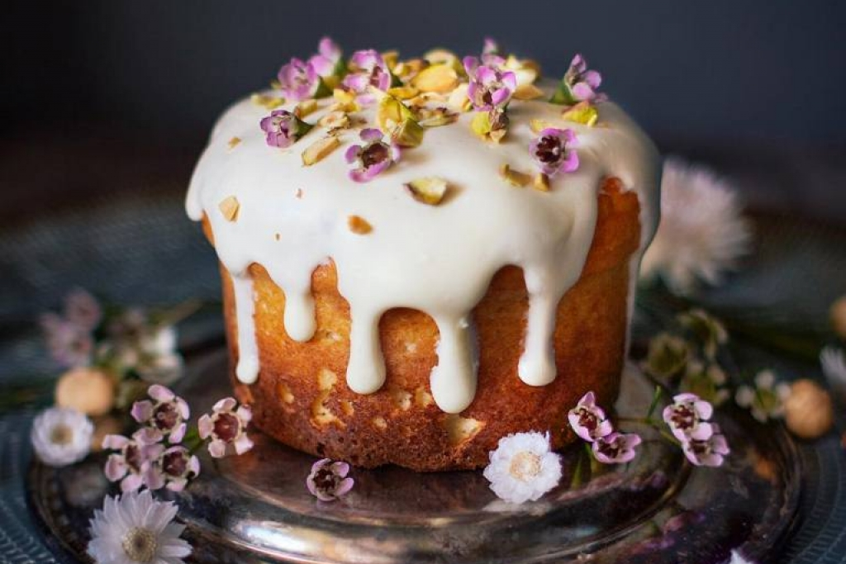
Пасхальный кулич
Это дрожжевое изделие различной степени сдобности и различное по величине и форме, но всегда высокое. Делается в форме цилиндра из теста, часто с изюмом, сверху украшается сахарной пудрой или глазурью. В качестве специй применяются: ваниль, кардамон, мускатный орех.
В различных регионах России куличи выпекали в разных формах (например в Вологодской губернии в форме раскрытого ягодного пирога), но чаще всего ему придавали форму высокой церковной просфоры и делали его как можно более скоромным. Это достигалось добавлением в тесто большого количества яиц и масла.
Существует традиция освящать куличи, а также пасхи, пасхальные яйца и другие праздничные угощения к окончанию Великого поста. Обычно это происходит в Великую субботу, но в некоторых храмах может происходить и после праздничного пасхального богослужения.

Slide 9
Спасибо за внимание!

